Slide 1
Prototype Presentation
Presented By: Suresh S

Slide 2
C-Works CXF
AutoCAD システムと C-Works CAD システム間のデータフォーマットの変換

Slide 3
アプリケーションの概要
このアプリケーションはwindows上で動作するCADファイル変換アプリケーションです。
AutoCADの標準ファイル形式であるDWGファイルの入力が可能です。
DWGファイルは処理後、CXF形式に変換されます。
出力されたCXFファイルはCworks CADシステムの入力ファイルとして使用することが可能です。
Cworks CADシステムはこのファイルを足場の図面作るために処理することができます。

Slide 4
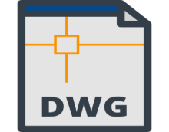


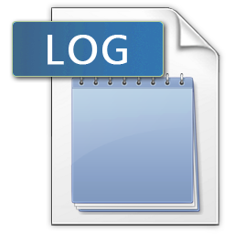



プロセスフロー
ドラッグ& ドロップ
図面ファイル
入力フォルダ
ログファイルフォルダ
ログファイル
CAD 変換処理
出力フォルダ
CXFファイル
Notes:
May require more than one slide

Slide 5
システム設定画面
入力フォルダ
C:/CXFConvert/InputFiles
...
出力フォルダ
C:/CXFConvert/OutputFiles
...
ログファイルフォルダ
C:/CXFConvert/LogFiles
...
更新
キャンセル
入力フォルダ: 図面ファイルはこのフォルダに格納されます
出力フォルダ : CXFファイルはこのフォルダに格納されます
ログファイルフォルダ : 全てのエラーと処理のログはこのフォルダに格納されます

Slide 6
メイン 画面
処理
図面ファイルの選択
参照
√
ファイル
ステータス
出力
√
DWG_File_1.dwg
Success
DWG_File_1.cxf
フォルダを開く
√
DWG_File_2.dwg
Success
DWG_File_2.cxf
フォルダを開く
設定
√
DWG_File_3.dwg
Failed
エラーログの表示
√
DWG_File_4.dwg
Processing
DWG_File_5.dwg
√
DWG_File_6.dwg
Waiting
変換
(Processing DWG_File_4.dwg ….. )
Processing CIRCLE ………
Completed CIRCLE – radius
Completed CIRCLE – Cx position
Processing CIRCLE – Cy position
閉じる

Slide 7
メインUIの説明
処理：「処理」メニューを選択すると、ファイル処理のページが表示されます。
設定：入力フォルダ、出力フォルダ＆ログファイルフォルダを設定します。
参照：図面ファイルを選択します。 選択したファイルは、設定で指定した「入力フォルダー」に配置されます。 これらのファイルは、下の画面に並べて表示されます。
フォルダを開く：処理に必要なファイルを確認します。
変換：選択したファイルはCXF形式に変換されます。 変換されたファイルとともに各ファイルの変換ステータスが表示されます。 エラーが発生した場合、エラーログを確認することができます。

Slide 8
Thank You All

